Slide 1
PRÁCTICA 5
EDUCATRÓNICA VOLUMEN 3

Slide 2
Contenido
Aprendizaje
Objetivo
Forma de trabajo
Componentes necesarios
Conexiones
Programación

Slide 3

Aprendizaje
Desarrollar habilidades de trabajo en equipo y comunicación.
Identificar y conectar de manera adecuada los componentes que forman parte del circuito.
Comprender el funcionamiento básico de cada uno de los componentes y su papel dentro del circuito.
Comprender la lógica de programación de cada uno de los bloques y construir un conjunto de instrucciones para completar el programa que se cargará en la tarjeta Arduino.

Slide 4


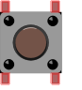

Objetivo
Encender y apagar un LED intermitentemente al presionar un botón pulsador, y detener el ciclo al presionar otro botón pulsador.
Botón 1
Botón 2

Slide 5
Forma de trabajo
ROL 1: Electrónico
Se encarga de hacer las conexiones necesarias de los componentes electrónicos.
ROL 2: Programador
Se encarga de realizar el programa en la computadora.
ROL 3: Apoyo técnico
Se encarga de apoyar al electrónico y programador.
ROL 4: Administrador (Opcional)
Se encarga de revisar los componentes y recursos y se asegura de que el equipo esté completo.

Slide 6
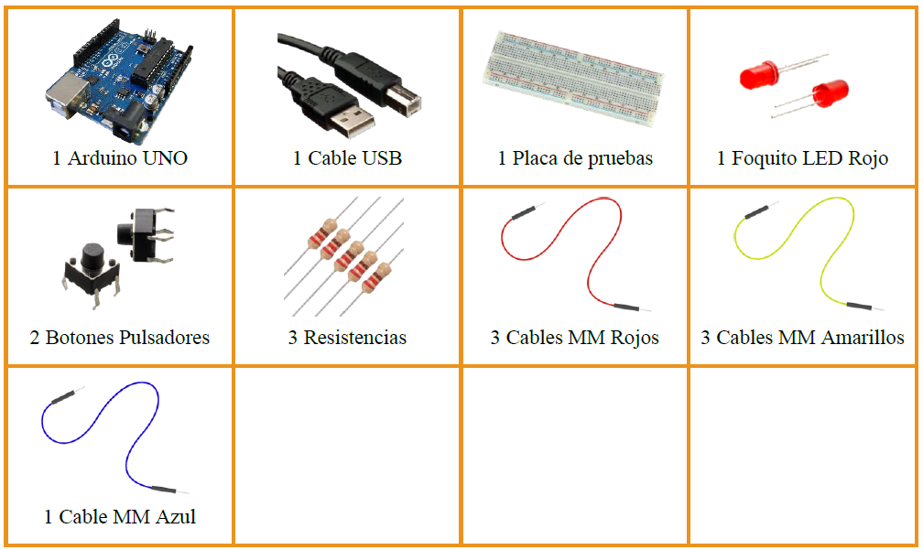
Componentes necesarios

Slide 7
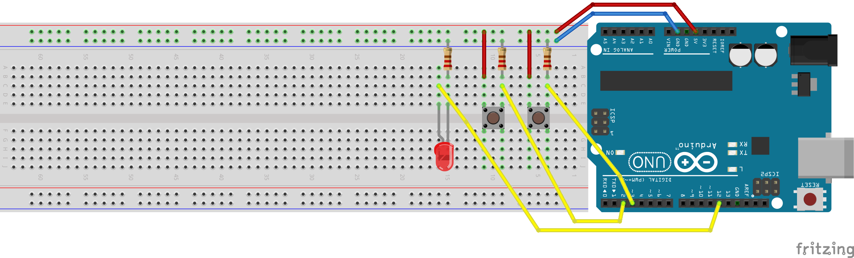
Conexiones

Slide 8

Paso 1
Arduino

Slide 9

Paso 2
Cable
5 V

Slide 10

Paso 3
Cable
GND

Slide 11

Paso 4
Botón

Slide 12

Paso 5
Resistencia

Slide 13

Paso 6
D3
Cable

Slide 14

Paso 7
Cable

Slide 15

Paso 8
Botón

Slide 16

Paso 9
Resistencia

Slide 17
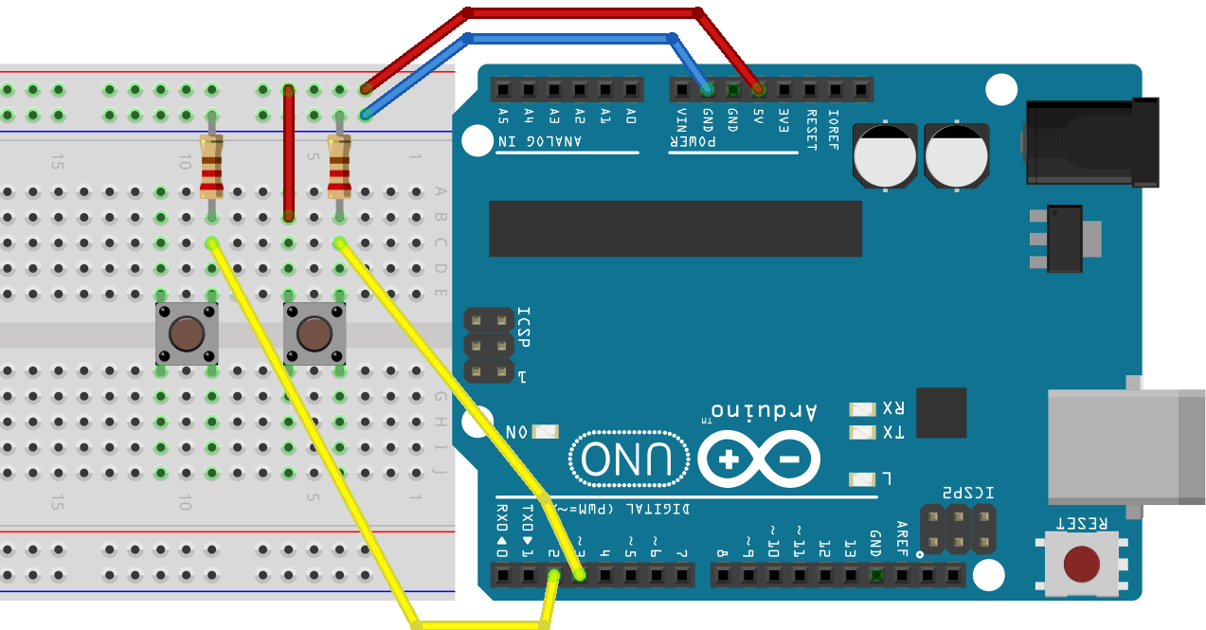
Paso 10
D2
Cable

Slide 18

Paso 11
Cable

Slide 19
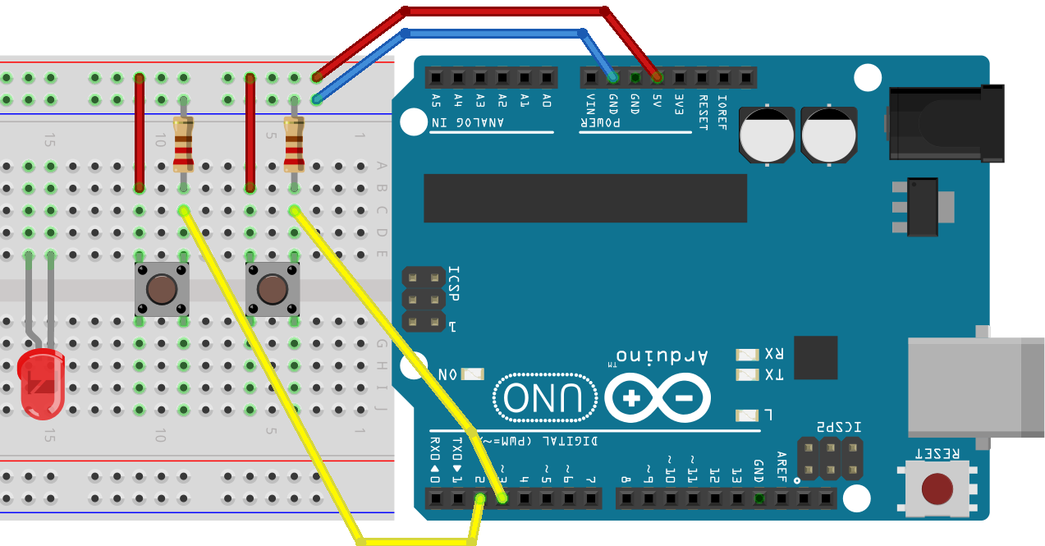
Paso 12
Foquito LED

Slide 20

Paso 13
Resistencia

Slide 21
Paso 14
D12
Cable

Slide 22
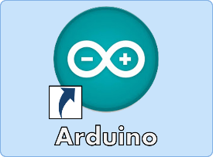
Programación
Dar doble clic en el icono del escritorio que dice Arduino IDE, para abrir el programa.

Slide 23
Escribir arriba del “setup” el siguiente código.
int boton1 = 2; // creamos una variable para el boton 1
int boton2 = 3; // creamos una variable para el boton 2
int led = 12; // creamos una variable para el led
int estado_boton1 = LOW; // creamos una variable para el estado del boton

Slide 24
Escribir en el “setup” el siguiente código.
void setup() {
pinMode(boton1, INPUT); // declaramos el pin 2 como entrada
pinMode(boton2, INPUT); // declaramos el pin 3 como entrada
pinMode(led, OUTPUT); // declaramos el pin 12 como salida
}

Slide 25
Escribir en el “loop” el siguiente código.
void loop() {
estado_boton1 = digitalRead(boton1); // guardamos la lectura del boton1
while(estado_boton1 == HIGH){ // se ejecutará mientras la variable esté en HIGH
digitalWrite(led, HIGH); // encendemos el led
delay(500); // esperamos 0.5 segundos
digitalWrite(led, LOW); // apagamos el led
delay(500); // esperamos 0.5 segundos
if(digitalRead(boton2) == HIGH){ // si el boton2 está presionado
estado_boton1 = LOW; // guardamos un LOW en la variable
}
}
digitalWrite(led, LOW); // apagamos el led
}

Slide 26
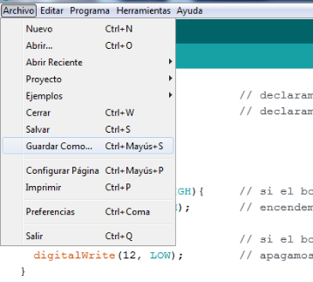
Guardar y asignar un nombre al archivo.
Guardar como

Slide 27



Conectar cable USB al Arduino y a la computadora.

Slide 28
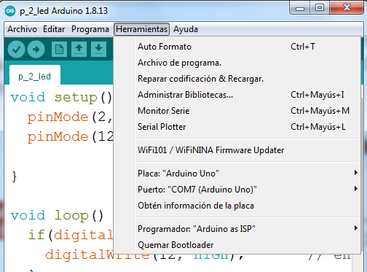
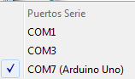
Seleccionar la placa con la que se está trabajando y el puerto al que está conectada en la pestaña de “Herramientas”.
Placa
Puerto

Slide 29
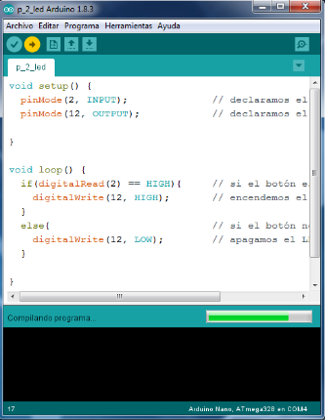
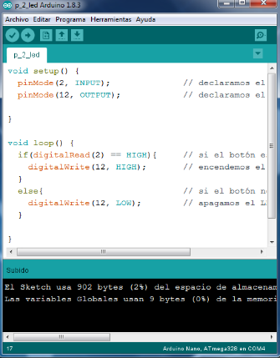
Dar clic en “subir” y esperar a que aparezca la leyenda de “subido”.
Clic en “subir” para cargar programa
Una vez que aparezca “subido”, significa que se cargó el programa correctamente en el Arduino
Esperar a que la barra de estado se llene

